Slide 1
Kartografija ir Geografinės Informacijos Sistemos
Bakalauro studijų programos kursai
Vilniaus universiteto ChGF GI Kartografijos ir geoinformatikos katedra

Slide 2
ĮVADAS Į KARTOGRAFIJĄ IR GIS

Slide 3
ĮVADAS Į KARTOGRAFIJĄ IR GIS
Įvadinio kurso metu sužinosite apie geografinės erdvės prigimtį ir pobūdį, žmogaus gebėjimą suvokti erdvės savybes, joje pasklidusių objektų, reiškinių ir procesų pobūdį bei tyrimų metodus. ​
Kurso metu sužinosite
Kas yra geografinės informacijos sistemos, technologija ir mokslas
Ką tiria kartografija
Kokie būna kartografiniai kūriniai,
Kokie sprendimai priimami vadovaujantis žemėlapiais
Išmoksite
Sudaryti (ne)paprastus žemėlapius
Prof. Algimantas
Česnulevičius
Neringa Mačiulevičiūtė-Turlienė

Slide 4
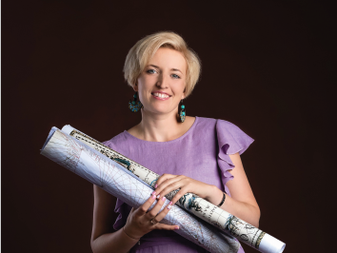
KARTOGRAFIJA

Slide 5
KARTOGRAFIJA
Kartografijos pagrindai ir Teminė kartografija – tai du dalykai, atveriantys kelią į paslaptingą, sudėtingą, ir mums labai svarbų žemėlapių pasaulį – labai seną, o kartu ir itin šiuolaikišką.​
Kursų metu sužinosite
Kokiais metodais sudaromi žemėlapiai
Kas yra sutartinių ženklų sistema
Kaip išryškinami kokybiniai ir kiekybiniai reiškinių erdviniai skirtingumai, pokyčiai laike.
Kartografijoje yra vietos ir inžineriniams planams, ir romantikai – jūrlapiams, planetų, dangaus skliauto, istoriniams ir fantastiniams žemėlapiams.
Prof. Algimantas
Česnulevičius
Neringa Mačiulevičiūtė-Turlienė

Slide 6
LOGINIAI METODAI

Slide 7
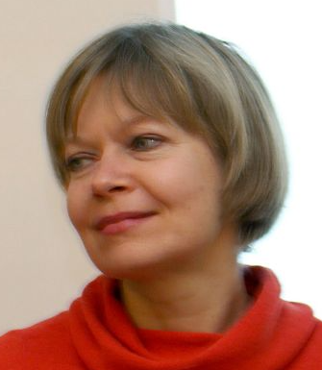
LOGINIAI METODAI
Logika – tai mokslas apie dėsnius, nuo kurių priklauso taisyklingas mąstymas. Tai mokslas, kuris jungia filosofiją ir matematiką. Be jo neapsieina detektyvai, teisininkai ir algoritmų kūrėjai.
Kurso metu išmoksite
Analizuoti ir formalizuoti samprotavimus
Nesuklysti darant išvadas iš duotų prielaidų
Aiškiai ir tiksliai argumentuoti
Taikyti loginius tyrimų metodus
Taisyklingai apibrėžti ir klasifikuoti
Kurti informacinius modelius
Prof. Giedrė Beconytė

Slide 8
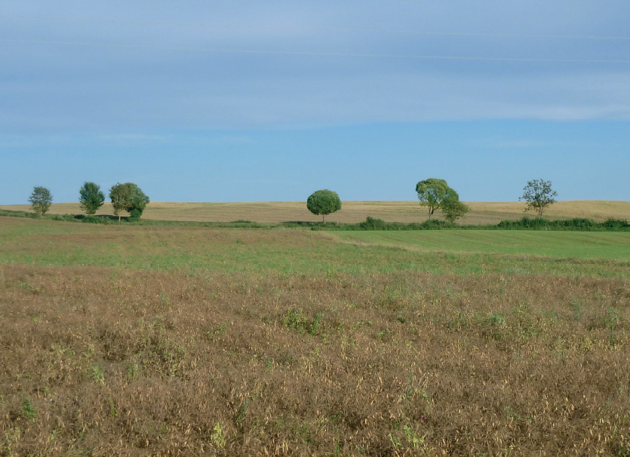
ŽEMĖTVARKA IR KADASTRAI

Slide 9
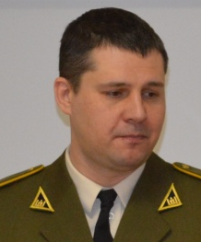
ŽEMĖTVARKA IR KADASTRAI
Žemės ištekliai yra vieni svarbiausių valstybės išteklių. Nenuostabu, kad daugiausia GIS specialistų dirba būtent su duomenimis apie žemę.
Kurso metu susipažinsite su
Žemės tvarkymo teisiniais pagrindais
Valstybinės žemės apskaitos principais
Žemės informacine sistema
Išmoksite
Profesionaliai naudoti LR Nekilnojamojo turto kadastro duomenis
Naudotis geodezinės ir kartografinės medžiagos fondais
Rengti žemėtvarkos projektų planus
Dr. Donatas Ovodas

Slide 10
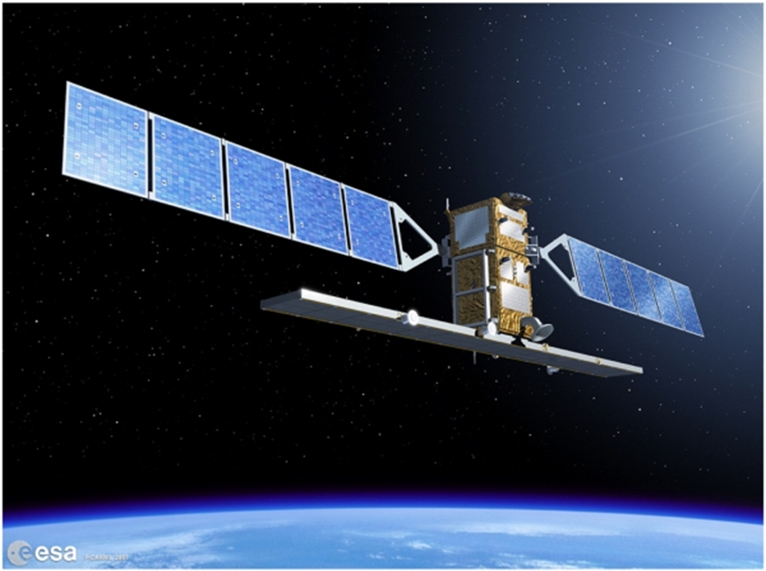
NUOTOLINIAI TYRIMAI

Slide 11
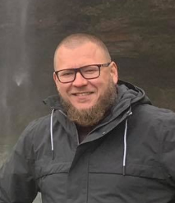
NUOTOLINIAI TYRIMAI
Nuotoliniai tyrimai – būdas gauti informaciją apie Žemės ir vandens paviršius analizuojant vaizdus iš viršaus, gautus naudojant vieną ar kelias elektromagnetinių bangų spektro spinduliuotės dalis, atsispindinčias nuo Žemės paviršiaus.
Dėstomi dalykai Aerometodai, Erdvinių vaizdų analizė ir Taikomieji
Žemės stebėjimai iš kosmoso priklauso nuotolinių tyrimų grupei.
Kursų metu išmoksite:
Dirbti su palydoviniais duomenimis;
Atlikti palydovinių duomenų klasifikavimą ir analizę;
Naudoti fotogrametrinę programinę įrangą (Pix4D, Prixprocessing, Agisoft Mathashape ir kt.);
Sudaryti ortomozaikas;
Naudoti bepiločius orlaivius;
Kurti 3D vietovės modelius;
Dirbti su LiDAR lazerinio skenavimo duomenimis.
Dr. Linas Bevainis

Slide 12
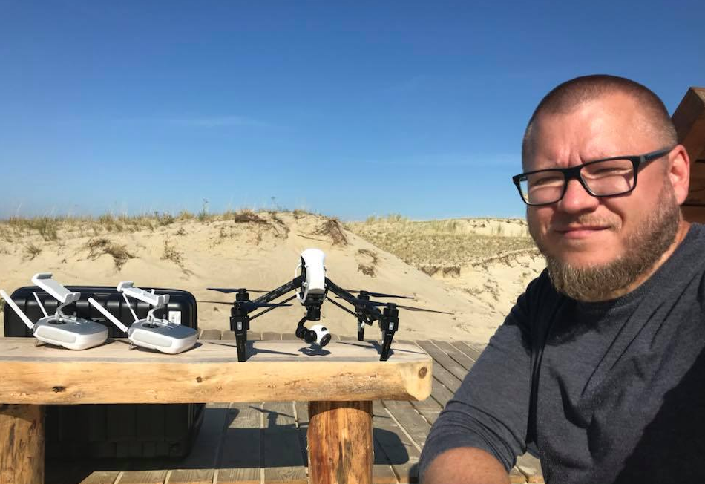
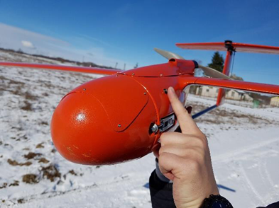
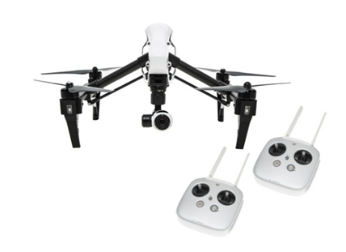
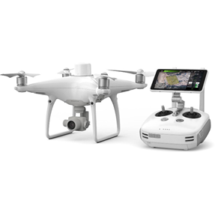
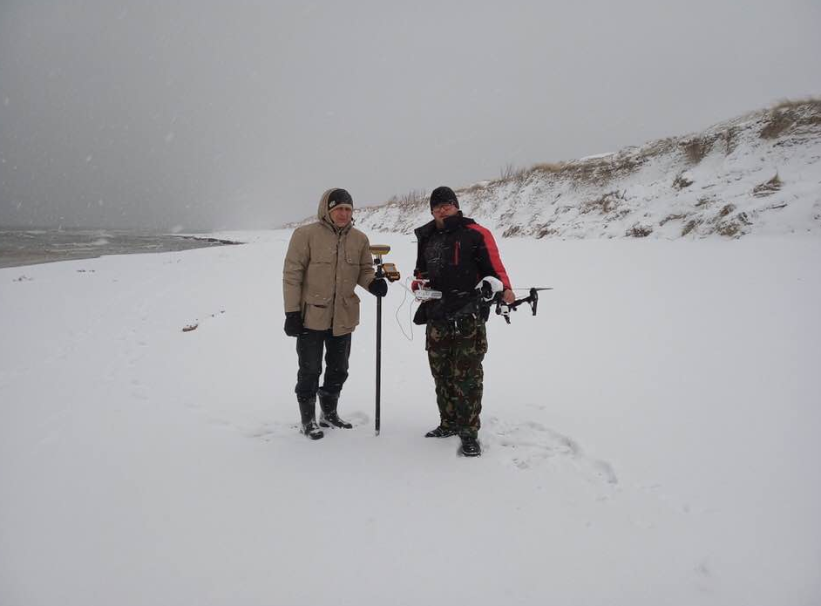
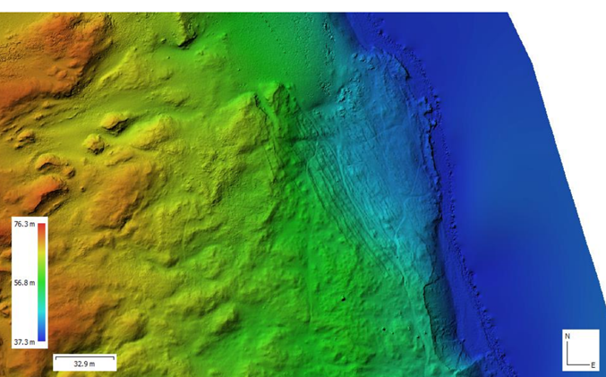
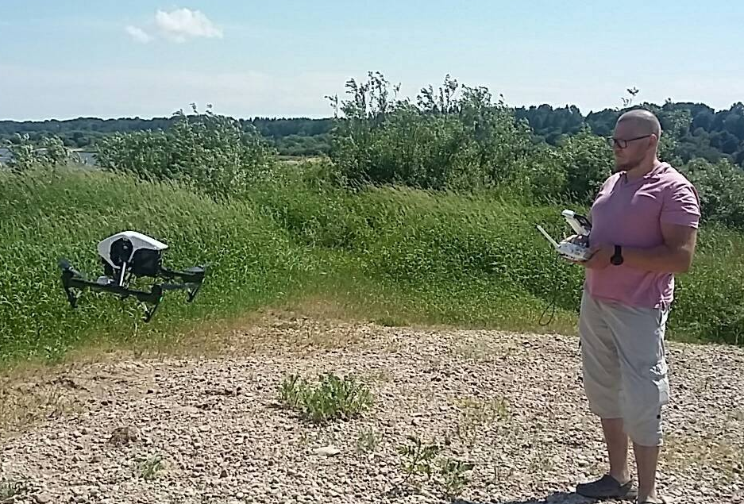
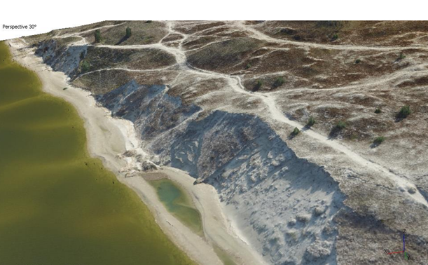
mūsų
dronų ūkis

Slide 13
GEOGRAFIJOS DALYKAI

Slide 14
GEOGRAFIJOS DALYKAI
Jie būtini plačiam geografiniam suvokimui ir konkrečių reiškinių erdvinių ypatumų išmanymui.
Programoje dėstomi įvairių geografijos sričių dalykai
Gamtinės Žemės sistemos
Bendroji geologija
Geomorfologija
Hidrologijos pagrindai
Meteorologijos pagrindai
Lietuvos visuomeninė geografija
Įvairūs pasirenkamieji dalykai (biogeografija, aplinkosauga, kraštotvarka...)

Slide 15
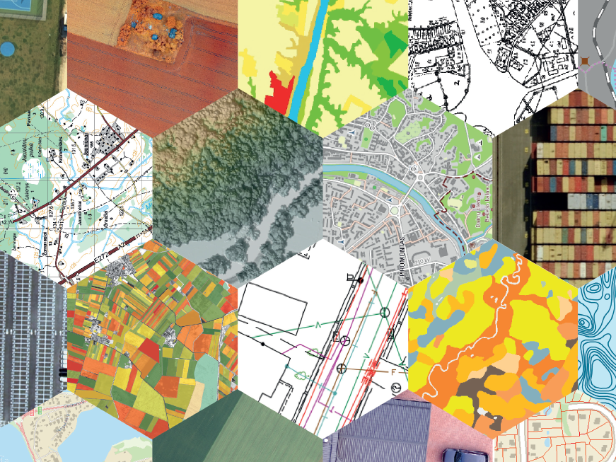
GIS MODELIAI IR ERDVINĖ ANALIZĖ

Slide 16
ERDVINĖ ANALIZĖ
Geografinių duomenų analizė leidžia atsakyti į klausimus apie objektų išsidėstymo tendencijas, struktūras, įvairovę, pasiekiamumą, optimalius maršrutus – ji suteikia daug žinių, padedančių priimti teisingus valdymo sprendimus.
GIS analizei skirti kursai suteiks žinių apie
Erdvines užklausas
Erdvinių statistikų skaičiavimą
Tolydžių paviršių kūrimą ir analizę
Tinklų ir srautų analizę
3D analizę (matomumo, tūrių
Išmoksite kurti įvairius erdvinius modelius, automatizuoti duomenų analizės procesus, prognozuoti.

Slide 17
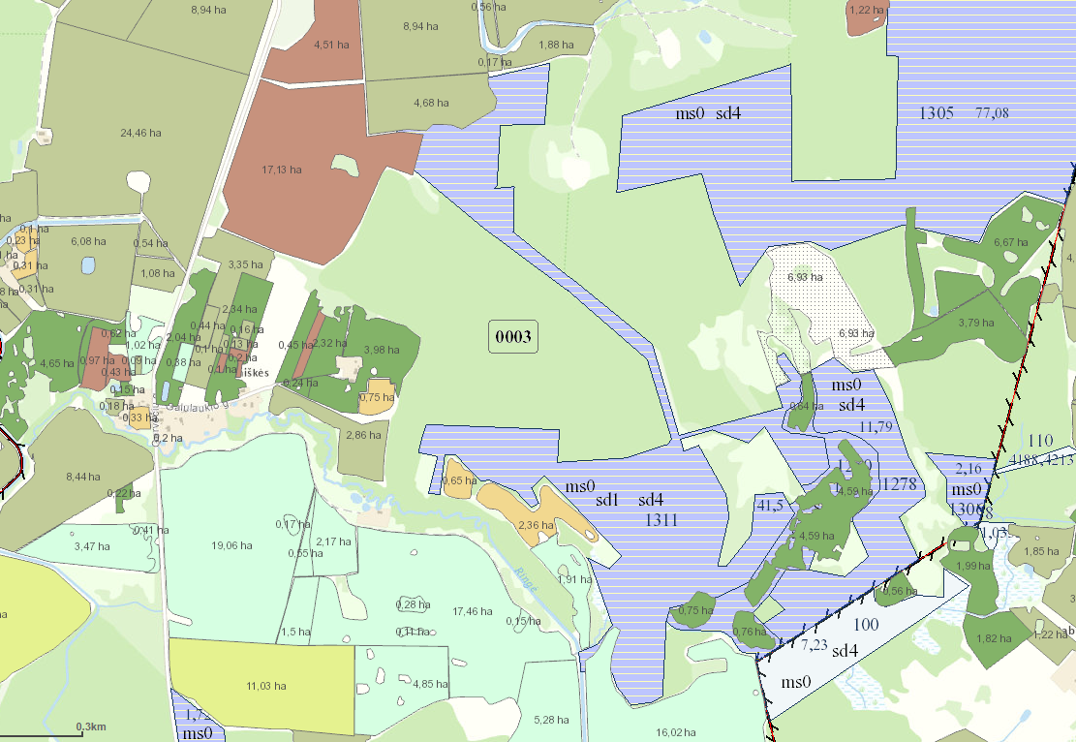
DUOMENŲ ĮVEDIMAS IR TVARKYMAS

Slide 18
ERDVINIŲ DUOMENŲ TVARKYMAS
Vienas reikalingiausių šiais laikais įgūdžių – tinkamai sukaupti, sutvarkyti ir parengti naudoti įvairiems tikslams geografinius (erdvinius) duomenis, kurie sudaro apie 85% visų duomenų!
Dėstomi du kursai: Geografinių duomenų redagavimas ir Kartografinė generalizacija. Jų metu išmoksite:
Sukurti GIS duomenų bazės struktūrą
Įvairiais būdais įvesti taškus, linijas ir plotus
Sutvarkyti duomenų tarpusavio sąryšius (topologiją)
Apibendrinti duomenis, kad juos būtų patogu vaizduoti
Eksportuoti duomenis dalijimuisi

Slide 19
GEOGRAFINIŲ DUOMENŲ REDAGAVIMAS
Geografiniai duomenys – duomenys, kurie tiesiogiai arba netiesiogiai apibūdina konkrečią vietovę. Šiame kurse studentai tobulina geografinių duomenų grafinio, atributinio bei kartografinio pateikimo redagavimo įgūdžius, naudodami GIS.
Kurso metu išmoksite:
Taikyti realaus pasaulio struktūrizavimo ir atvaizdavimo skaitmeniniuose tikrovės duomenų modeliuose principus;
Kurti ir modifikuoti dvimačių objektų grafinę ir atributinę informaciją, importuoti ir eksportuoti duomenų masyvus;
Nustatyti ir keisti koordinačių sistemą;
Naudoti struktūrizuotas užklausas;
Palaikyti korektiškus elementų sąryšius pasinaudojant geoduomenų bazių taisyklėmis;
Kurti ir tinkamai parinkti kartografinio vizualizavimo simbolius
Dr. Jelena Vaitkevičienė

Slide 20
KARTOGRAFINĖ GENERALIZACIJA
Kartografinė generalizacija – tai procesas, kurio metu vykdoma erdvinių duomenų elementų atranka ir jų atvaizdo (reprezentacijos) suprastinimas priklausomai nuo mastelio ir (ar) žemėlapio paskirties. Šio proceso metu žemėlapyje pateikiama informacija yra suprastinama, tačiau išlieka įskaitoma ir suprantama vartotojui.
Kurso metu susipažinsite su:
Kartografinės generalizacijos rūšimis;
Erdvinių duomenų generalizavimo metodais;
Veiksniais, įtakojančiais kartografinę generalizaciją
Išmoksite:
Taikyti pagrindinius erdvinių duomenų generalizavimo
įrankius, atsižvelgiant į kartografuojamų reiškinių ir procesų pobūdį;
Tinkamai parinkti pagrindinius generalizavimo įrankių parametrus
Dr. Jelena Vaitkevičienė

Slide 21
KOMPIUTERINĖS GRAFIKOS SISTEMOS IR ALGORITMAI

Slide 22
KOMPIUTERINĖS GRAFIKOS SISTEMOS IR ALGORITMAI
Kompiuterinė grafika – tai skaitmeninės priemonės, kurių pagalba kuriami ir tvarkomi vaizdai, atkuriantys realų pasaulį.
Kurso metu:
išmoksite kurti skirtingo tikslumo vaizdinius;
įgysite žinių apie šiuolaikinius grafinius redaktorius;
įsisavinsite dvimačio grafinio modeliavimo pagrindus;
išmoksite rengti analoginius bei skaitmeninius grafinius modelius;
įvaldysite programas, skirtas vektorinės grafikos objektų kūrimui bei koregavimui;
įsisavinsite 3D grafinio modeliavimo pagrindus.
Doc. dr. Artūras Bautrėnas
Neringa Mačiulevičiūtė-Turlienė

Slide 23
GEODEZIJOS IR TOPOGRAFIJOS PAGRINDAI

Slide 24
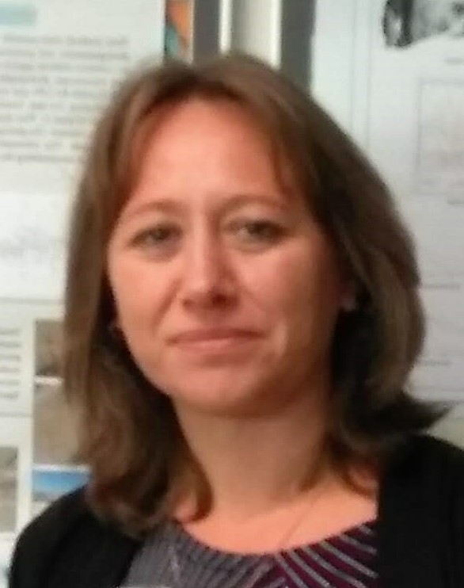
GEODEZIJOS IR TOPOGRAFIJOS PAGRINDAI
Geodezijos ir topografijos svarba šalies ekonominiam, socialiniam ir kultūriniam gyvenimui yra labai didelė, nes atliktų matavimų pagrindu sudaromi planai ir žemėlapiai, kurie naudojami ne tik sprendžiant mokslinius ir taikomojo pobūdžio uždavinius, bet ir projektuojant bei planuojant miestus ir gyvenvietes, žemėtvarkos, melioracijos, miškininkystės reikmėms tenkinti, atliekant geologines paieškas, jūrų ir oro laivynui, krašto gynybai, turizmui ir kt.
Doc. dr. Artūras Bautrėnas
Kurso metu įgysite žinių:
apie Žemės, kaip planetos, suvokimo raidą;
matavimų žemės paviršiuje metodus ir jų svarbą;
topografinius žemėlapius ir jų erdvinę struktūrą;
Lietuvos institucijas, susijusias su geodeziniais bei topografiniais matavimais;
išmoksite taikyti įvairius tiesioginių matavimų metodus;
įsisavinsite matavimo duomenų matematinį apdorojimą;
įsisavinsite specializuotų kompiuterinių programų taikymą.
Loreta
Šutinienė

Slide 25
GI INTERNETE ir ATVIRAS KODAS

Slide 26
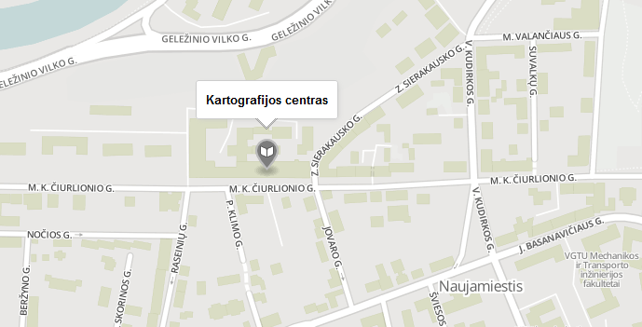
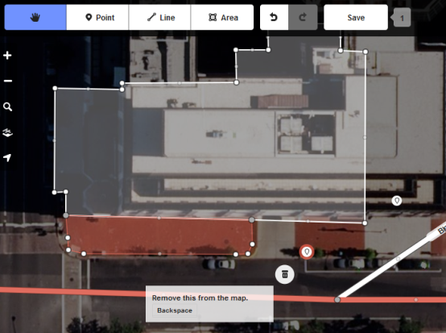
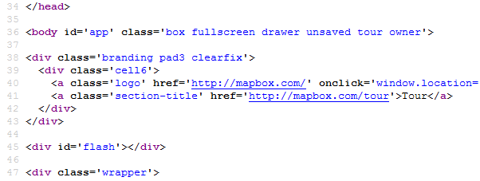
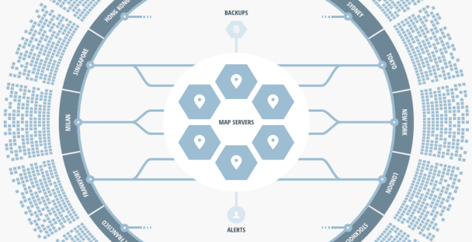
Modernūs žemėlapiai tai:
Duomenų vizualizacija
Naudotojo sąsaja
Programinis kodas
Techninė programinė įranga

Slide 27
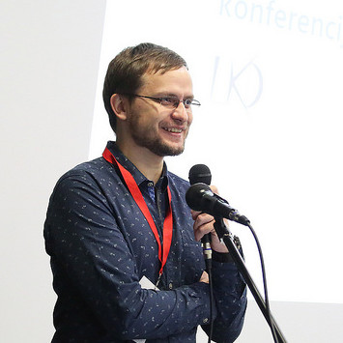
Interneto technologijos ir GIS
Kursų metu:
Susipažinsite su GIS technologijų taikymo internete pagrindais
Suprasite, kaip apdoroti, vizualizuoti ir parengti GIS duomenis publikavimui internete
Suprasite pagrindinius interneto žemėlapių el. paslaugų tipus, jų kūrimo ir publikavimo technologijas
Susipažinsite su debesų kompiuterijos (angl. cloud computing) sprendimais ir jų naudojimu
Išmoksite taikyti HTML, CSS technologijas kuriant interneto svetaines, kurios integruotų interaktyvius žemėlapius ir turinį
Išmoksite taikyti JavaScript programavimo kalbos pagrindus, taikysite JavaScript interneto žemėlapių naršyklių funkcionalumui kurti, erdvinių duomenų rinkiniams valdyti
Susipažinsite ir išmoksite savarankiškai taikyti atviro kodo interneto žemėlapių naršyklių aplikacijų programavimo sąsajas (angl. API) baziniams GIS sprendimams internete kurti.
Dr. Andrius Balčiūnas

Slide 28
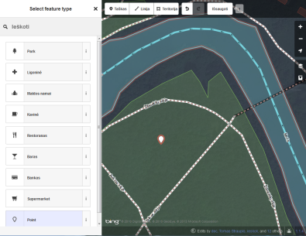
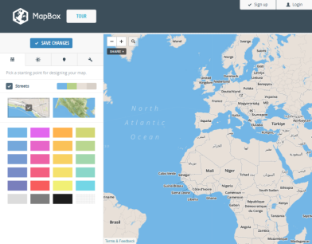
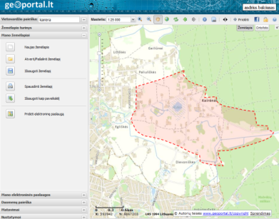
Interneto technologijos ir GIS
DALYKO POREIKIS. KODĖL?
Rinkimas
Valdymas
Teikimas
?
?
?
Naujos galimybės rinkti, publikuoti ir teikti, valdyti erdvinius duomenis internete
Pasikeitusi šiuolaikinės kartografijos tyrimų objekto – žemėlapio – samprata
Pasikeitusios žemėlapių kūrimo bei naudojimo galimybės ir technologijos

Slide 29
Atviro kodo GIS
Kurso metu:
Susipažinsite su atviro kodo sprendimų kūrimo, licencijavimo, naudojimo koncepcijomis
Susipažinsite su atviro kodo GIS technologijų taikymo pagrindais
Išmoksite taikyti populiariausias atviro kodo GIS technologijas erdvinių duomenų rinkiniams kurti ir redaguoti, kaupti, publikuoti ir naudoti internete
Susipažinsite su atviro kodo GIS programomis
Suprasite atviro kodo GIS sprendimų technologinę architektūrą, gebėsite ją pritaikyti skirtingo tipo ir sudėtingo erdvinių duomenų valdymo uždaviniuose
Dr. Andrius Balčiūnas

Slide 30
Atviro kodo GIS sparčios plėtros sritys
žemės ūkis – pasėlių valdymas ir analizė, stebėsena, pasėlių kokybės ir aplinkos sąlygų analizė
duomenų analitika ir vizualizacija (IT) didelių duomenų apdorojimas ir GIS servisų integracija į produktus (pvz. autonominiai automobiliai, apskaitos sistemos), žemėlapių teikimas IS, žemėlapių konstravimo įrankių kūrimas
distanciniai tyrimai ir duomenų apdorojimas duomenų kaupimas kosminių, aero, antžeminių ir kitų prietaisų pagalba, jų apdorojimas, analizė ir servisų teikimas
nevyriausybinės organizacijos (NGO), tiriamoji žurnalistika aplinkos duomenų daugiakriterinė analizė, faktų patikra panaudojant distancinius tyrimus ir erdvinę duomenų analizę
valstybinis sektorius informacijos ir duomenų viešinimas, duomenų paslaugų kūrimas, e-paslaugų teikimas, duomenų valdymas ir analizė

Slide 31
GI ETIKA IR TEISĖ

Slide 32
GEOGRAFINĖS INFORMACIJOS ETIKA IR TEISĖ
Netinkamas geografinių duomenų naudojimas gali sukelti įvairias pasekmes, todėl labai svarbu žinoti, ką su jais galima daryti, o ko geriau nereikia.
Kurso metu susipažinsite su
Erdvinės informacijos infrastruktūros veikimu ir erdvinės informacijos sistemų įvairove
ES ir Lietuvos teisės aktais, reglamentuojančiais erdvinės informacijos naudojimą
Viešų, atvirų, jautrių duomenų samprata
Žemėlapių ir duomenų autorių teisių problemomis
Etiško geografinės informacijos naudojimo principais

Slide 33
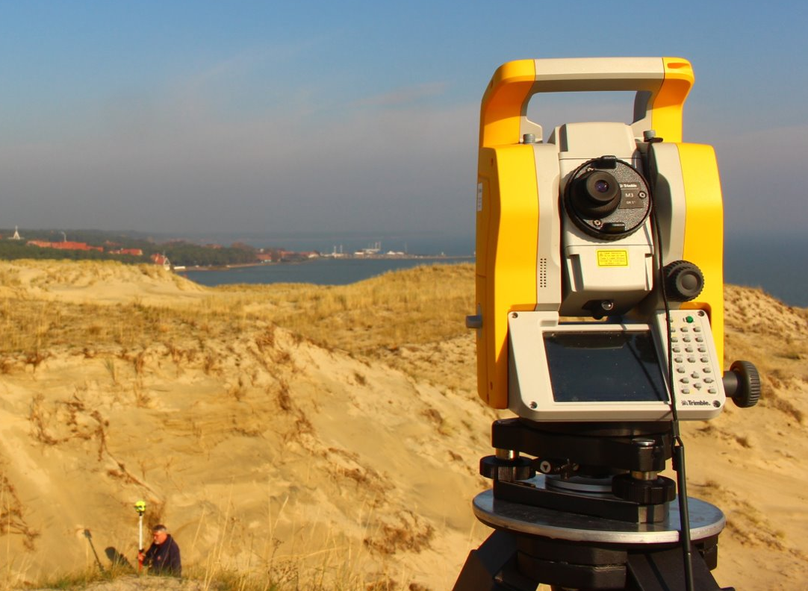
PRAKTIKOS

Slide 34
MOKOMOSIOS PRAKTIKOS
Geodezijos ir topografijos mokomoji praktika
Praktika padeda įgyti patirties kompleksiškai taikant įgytas žinias ir suprasti, ką daro matininkai. Programos absolventams nereiks papildomai mokytis norint įgyti matininko kvalifikacijos pažymėjimą.
Kartografijos mokomoji praktika
Praktikos metu studentai įtraukiami į įvairias praktines/projektines veiklas, pajuntant tikrąjį kartografo darbą: nuo darbų planavimo iki vizualizacijų. Praktikų metu dalyvaujame įvairiuose projektuose, kurių metu bendradarbiaudami su visuomene, verslu, valstybės institucijomis, pasitelkę sukurtus žemėlapius informuojame visuomenę apie aplinkos išsaugojimo svarbą, padedame įgyvendinti aplinką tausojančias ar kitas iniciatyvas.
Gamybinė praktika
Praktika atliekama pasirinktoje įmonėje pagal jos profilį. Tai gali būti erdvinių duomenų tvarkymas, jų analizė, darbas su el. paslaugomis ar dalyvavimas kuriant interneto žemėlapius ar taikomąsias programas.
Visų praktikų trukmė – 1 mėn.

Slide 35
VU ChGF Geomokslų institutas
Kartografijos ir geoinformatikos katedra
M.K.Čiurlionio 21, LT-03101 Vilnius
www.kc.gf.vu.lt
Vilniaus universitetas
www.vu.lt
Facebook: @kartogeo

